Slide 1


Ochtendrituelen
Isis Genar

Slide 2

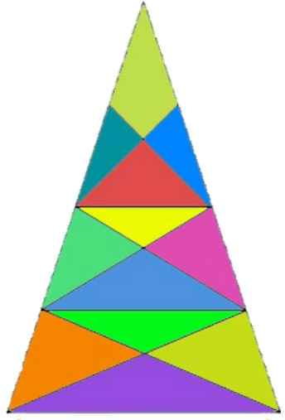
Week 1
Maandag
Woensdag
Dinsdag
Jantje zit in de klas en zegt broem broem broem broem
De juf zegt: "Jantje wil je even ophouden"
Waarop Jantje door blijft gaan "broem broem broem broem".
En dan zegt de juf: "Jantje ga nu maar na de gang"
"Nee" zegt Jantje "dat kan niet, mijn benzine is op!"
Als achter vliegen vliegen vliegen vliegen vliegen vliegen achterna.
Hoeveel driehoeken tel jij?
Juf Isis
Notes:
Antwoord raadsel: 34 driehoeken

Slide 3
Week 1
Donderdag
Vrijdag
Zijn wie je bent, doen wat je wilt.
Iedere dag weer een kans.
Jij bepaalt het moment en maakt het verschil.
School of vakantie?
Juf Isis

Slide 4
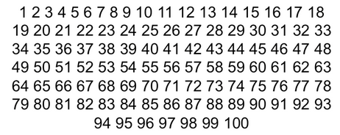
Week 2
Maandag
Woensdag
Dinsdag
Een vader en een zoon zaten aan tafel te eten.
De zoon vraagt: "Papa?"
De vader antwoordt: "Niet praten tijdens het eten". Na het eten zegt vader: "Zoon wat wou je me vertellen?"
De zoon antwoordt: "Toen je de appel at zat er een klein
spinnetje op met een paar eitjes".
Als een potvis in een pispot pist dan heb je een pispot vol potvispis.
Waar zit de de fout?
Juf Isis
Notes:
Antwoord raadsel: de fout zit in de titel ‘Waar zit de de fout?’

Slide 5
Week 2
Donderdag
Vrijdag
Zullen we focussen op wat we goed vinden gaan. Op de positieve puntjes van onze dag en ons bestaan. Kijken naar waar we trots op zijn, naar wat we hebben bereikt. Naar wie er voor ons is en wie/wat ons verrijkt.
De wereld wordt wat mooier, heus, als iedereen zo kijkt.
Nooit meer frietjes eten of nooit meer spaghetti eten?
Juf Isis

Slide 6
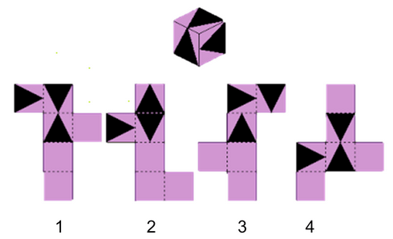
Week 3
Maandag
Woensdag
Dinsdag
Jantje loopt met oma door een supermarkt. Hij ziet €50 liggen. Hij vraagt: “Oma mag ik die hebben?”
Oma zei: "Nee, alles wat op de grond ligt is vies!". Later op de dag ziet hij €100 liggen en vraagt weer: "Oma mag ik die hebben?"
Oma zei weer: "Nee alles wat op de grond ligt is vies!"
Later glijdt oma uit op een bananenschil en roept: "Jantje help me!". Daarop zegt Jantje: "Nee oma, alles wat op de grond ligt is vies!"
Als jouw tekkel mijn tekkel tackelt, tackelt mijn tekkel jouw tekkel terug.
Met welke vorm maak je deze kubus?
Juf Isis
Notes:
Antwoord raadsel: vorm 1.

Slide 7
Week 3
Donderdag
Vrijdag
Geniet maar van het leven en van het fijn klein zijn.
Later is later.
Dan kan je alles worden, dan kan je alles zijn.
Nooit meer ijsjes eten of nooit meer taart eten?
Juf Isis

Slide 8
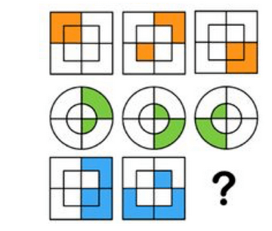
Week 4
Maandag
Woensdag
Dinsdag
Er waren 2 kinderen eentje heette Gek en de andere Niemand,
Niemand en Gek hingen in de boom. Niemand viel uit de boom. Toen
ging Gek naar de politie en zei: “Niemand is uit de boom gevallen, Niemand
is uit de boom gevallen.”
Toen zei de politie: “Ben je gek ofzo?”.
Daarop zei Gek: “Hoe weet u mijn naam?”
Apen apen apen altijd na.
Welke vorm staat er op de plaats van het vraagteken?
Juf Isis
Notes:
Antwoord raadsel: De gekleurde vakjes verspringen steeds. De buitenste gekleurde vakjes verspringen naar rechts. De kleine gekleurde verspringen naar links. En dus is van de buitenste vierkant de hele linkerhelft blauw gekleurd en van de binnenste vakjes alleen het vakje linksboven blauw gekleurd.

Slide 9
Week 4
Donderdag
Vrijdag
Als een regenboog vol kleur, als een zonnetje heel fel.
Een herinnering zo dierbaar, in gedachten, geen vaarwel.
Een hond als huisdier of een kat als huisdier?
Juf Isis

Slide 10
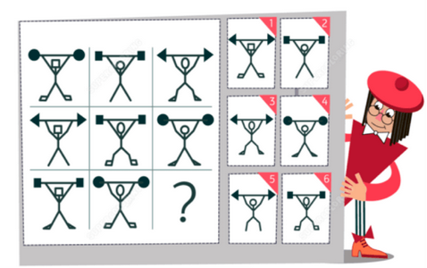
Week 5
Maandag
Woensdag
Dinsdag
“Wat wil jij later worden Anne?” vraagt opa.
“Nachtbewaker” zegt Anne.
“Waarom nachtbewaker?” vraagt opa.
“Dan hoef ik 's avonds nooit meer vroeg naar bed en mag ik opblijven!”
De kat krabt de krullen van de trap.
Welke gewichtheffer moet er op de plaats van het vraagteken komen?
Juf Isis
Notes:
Antwoord raadsel: foto 5, het patroon cirkel-vierkant-pijltje herhaalt zich steeds.

Slide 11
Week 5
Donderdag
Vrijdag
Ik ben trots op je, heel trots op je.
Op jou, jou als persoon.
Op wat en hoe je doet, maar ook gewoon.
Op vakantie in de bergen of op vakantie naar het strand?
Juf Isis

Slide 12
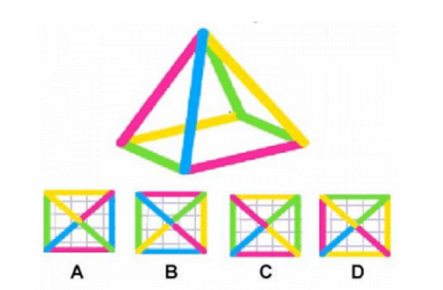
Week 6
Maandag
Woensdag
Dinsdag
Jantje zit in de klas en vraagt aan de meester: "Meester, word je gestraft voor iets dat je niet gedaan hebt?" Waarop de meester antwoordt: "Natuurlijk niet Jantje! Als je niets gedaan hebt, waarom zou je dan gestraft worden? Het is juist beter als je niets gedaan hebt!”
Jantje haalt opgelucht adem en zegt: "Ben ik even opgelucht! Ik heb namelijk mijn huiswerk niet gedaan."
De knappe kapper kapt knap, maar de knecht van de knappe kapper kapt knapper dan de knappe kapper kapt.
Hoe ziet de piramide er van bovenaf uit?
Juf Isis
Notes:
Antwoord raadsel: C

Slide 13
Week 6
Donderdag
Vrijdag
Geloof kom je niet te boven zonder te geloven in het wonder om je heen.
Zon of maan?
Juf Isis

Slide 14
Week 7
Maandag
Woensdag
Dinsdag
Pieter komt bij de dokter en zegt: “Dokter, mijn neus is verstopt!”
“Ga hem dan toch zoeken!” antwoordt de dokter.
De koetsier poetst de postkoets met koetspoets.
Wat zit er:
1 keer in een minuut
2 keer in een moment
en nooit in duizend jaar
Juf Isis
Notes:
Antwoord raadsel: de letter ‘m’.

Slide 15
Week 7
Donderdag
Vrijdag
Ga maar, groei.
Maak plezier en geniet van de wereld om je heen, van wat het leven biedt.
Ga maar, groei, voel je vrij.
Al zijn we niet altijd samen, ik ben altijd dichtbij.
Winter of zomer?
Juf Isis

Slide 16
Week 8
Maandag
Woensdag
Dinsdag
Er is een nieuwe juf in een klas. Ze wil zien of de kinderen in zichzelf geloven. Daarom zegt ze: "Wie zichzelf dom vindt, gaat staan."
Na enkele minuten staat Tim op. De juf vraagt: "Denk je echt dat je dom bent?"
Waarop Tim antwoordt: " Nee, maar ik vond het zo zielig dat u de enige was die staat!"
De meid sneed zeven scheve sneden brood.
Als A de vader is van C,
D is de zoon van B,
E is de broer van A
en C is de zus van D.
Wat is B dan van E?
Juf Isis
Notes:
Antwoord raadsel: B is de schoonzus van E.

Slide 17
Week 8
Donderdag
Vrijdag
Plant een zaadje. Zorg dat je overal iets achterlaat. Iets moois. Iets geks. Iets dat nog komen gaat. Een idee. Een droom. Een grote lach.
Laat het achter iedere dag.
Altijd licht buiten of altijd donker buiten?
Juf Isis

Slide 18
Week 9
Maandag
Woensdag
Dinsdag
Jantje komt weer eens te laat op school en de juf vraagt waarom hij weer te laat is. Jantje antwoordt: "Ik droomde over voetbal juf." "Maar dat is toch geen excuus om te laat te komen Jantje?" "Jawel", zegt Jantje, "want er was een verlenging."
De vliegende vieze vis vliegt de vogel achterna.
Er zitten 10 vissen in een aquarium. Vier vissen verdrinken, 3 zwemmen weg en 2 sterven.
Hoeveel vissen blijven er nog over?
Juf Isis
Notes:
Antwoord raadsel: 10, want alle vissen blijven in de aquarium.

Slide 19
Week 9
Donderdag
Vrijdag
Samen lachen, samen wenen.
De wereld veroveren en dan schuilen.
Weg van de wereld.
Even klein.
Zo hoort vriendschap te zijn.
Elke dag pizza eten of elke dag spaghetti eten?
Juf Isis

Slide 20
Week 10
Maandag
Woensdag
Dinsdag
Jantje komt uit school en zegt tegen zijn mama: "Mama, ik wou dat we een rond klaslokaal hadden."
"Waarom dat dan?", vraagt zijn mama.
"Als we een ronde klas hadden, zou ik niet in de hoek moeten staan."
Drie dikke dames dachten dat dromedarissen dagelijks drieduizend deciliter druivensap dronken.
Als twee schilders twee kamers kunnen schilderen in twee uur, hoeveel schilders heb je dan nodig om 18 kamers te schilderen in 6 uur?
Juf Isis
Notes:
Antwoord raadsel: als 2 schilders 2 uur doen over 2 kamers, dan doen ze dus 4 uur over 4 kamers en 6 uur over 6 kamers. Als je 18 kamers in die 6 uur geschilderd wilt hebben, dan heb je dus 3x zoveel schilders nodig dan die 2. Je hebt dus 6 schilders nodig.

Slide 21
Week 10
Donderdag
Vrijdag
Ik heb een idee, best heel erg goed.
Het gaat dan als volgt: alles kan en niets moet.
Het houdt dan iets in als: het is mijn dag.
En dat alles leuk is en alles mag.
Rijst of noodles?
Juf Isis

Slide 22
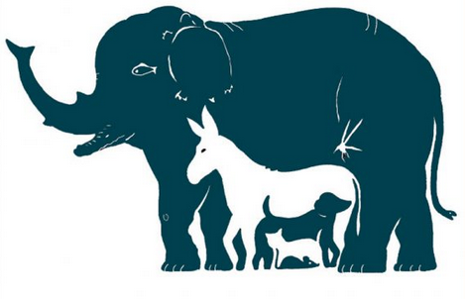
Week 11
Maandag
Woensdag
Dinsdag
De meester vraagt aan jantje of hij Amerika op de kaart kan aanduiden. Jantje komt Amerika aanduiden en de meester antwoordt dat Jantje Amerika juist heeft aangeduid.
Dan vraagt de meester aan Piet: "Wie heeft Amerika ontdekt?" Piet antwoordt: "Jantje, meneer."
Drie dikke drilboren drillen door drie dikke deuren.
Hoeveel dieren zie jij?
Juf Isis
Notes:
Antwoord raadsel: je ziet 11 dieren. Van links naar rechts: een dolfijn, een krokodil, een vis, een olifant, een schildpad, een muis, een kat, een hond, een ezel, een mug en een slang

Slide 23
Week 11
Donderdag
Vrijdag
Wil je me even knuffelen en zeggen
‘je bent lief’,
dan verdwijnen al mijn zorgen en wordt alles relatief.
Met de fiets of te voet?
Juf Isis

Slide 24
Week 12
Maandag
Woensdag
Dinsdag
Jantje en Pietje lopen samen naar school. Onderweg zegt Jantje tegen Piet: "Weet je wat ik gisteren gedroomd heb? Ik heb gisteren gedroomd dat ik op de kermis was!" "Oh, wat leuk", antwoordt Piet, "ik heb gisteren gedroomd dat ik een feestje van mijn verjaardag ging houden en dat ik heel de klas had uitgenodigd, behalve jij." "Waarom nodigde je mij niet uit?!" Antwoordt Piet: "Omdat jij toen op de kermis was!"
Gooi geen groene groenten in de grote gracht.
Jantje’s moeder heeft drie kinderen.
Kwik, Kwek en …?
Juf Isis
Notes:
Antwoord raadsel: Jantje is de derde zoon.

Slide 25
Week 12
Donderdag
Vrijdag
Met jou wil ik dansen over de wolken en de maan.
Quick of McDonalds?
Juf Isis

Slide 26
Week 13
Maandag
Woensdag
Dinsdag
De meester geeft een eenvoudig rekensommetje: "Als er vijf vliegen op tafel zitten en ik sla er twee dood, hoeveel blijven er dan achter?"
Hansje: "Alleen twee dode, meester! De andere vliegen weg.”
Hottentottensoldatententententoonstelling
Er zwemmen tien visjes in de zee. Een visje verdrinkt. Hoeveel vissen zijn er nog over?
Juf Isis
Notes:
Antwoord raadsel: 10, want visjes verdrinken niet.

Slide 27
Week 13
Donderdag
Vrijdag
Ik verzamel lieve mensen in een kringetje om me heen. En van die lieve mensen ben jij er zeker één.
Nooit meer televisie kijken of nooit meer naar de cinema?
Juf Isis

Slide 28
Week 14
Maandag
Woensdag
Dinsdag
Jantje laat een scheet in de klas. De meester stuurt hem de klas uit.
Op de gang komt Jantje de directeur tegen en die vraagt hem: "Waarom sta jij op de gang?" Jantje zegt: "Ik heb een scheet gelaten en nu blijven ze zelf in de stank zitten."
Jeukt jouw jeukende neus ook zo als mijn jeukende neus jeukt?
Wat is blauw en niet zwaar?
Juf Isis
Notes:
Antwoord raadsel: lichtblauw

Slide 29
Week 14
Donderdag
Vrijdag
De dagen rennen en hollen, gewoon geen houwen aan. Je knippert met je ogen en het weekend is weer gedaan.
Lezen in een strip of in een leesboek?
Juf Isis

Slide 30
Week 15
Maandag
Woensdag
Dinsdag
Jantje zegt: "Ik heb al dagen niet geslapen!" Vraagt zijn vriend: "Hoe komt dat dan?" Jantje zegt: "Mijn oma heeft haar been gebroken en de dokter heeft gezegd dat ze beter geen trappen meer kan lopen. Je moet haar eens horen als ze via de regenpijp omhoog klimt!"
Kraaieneieren.
Ik ben een oneven getal. Als je er een letter afhaalt, dan ben ik even. Welk getal ben ik?
Juf Isis
Notes:
Antwoord raadsel: zeven.

Slide 31
Week 15
Donderdag
Vrijdag
Geluk vind je niet in morgen en niet op een later moment.
Geluk vind je in blij zijn met wat je hebt en wie je bent.
Geluk vind je niet in groter, niet in duurder, niet in meer.
Geluk vind je in kunnen genieten en daar vind je het keer op keer.
In een appartement wonen of in een huis?
Juf Isis

Slide 32
Week 16
Maandag
Woensdag
Dinsdag
Op een dag ging Jantje naar school. Toen vroeg de meester: "Waar stierf Napoleon?" Jantje: "Op bladzijde 72 van het geschiedenisboek."
Liesje leerde Lotje lopen op de lange Lindelaan, maar omdat Lotje niet wilde lopen liet Liesje Lotje staan.
Wat staat er aan het einde van de regenboog?
Juf Isis
Notes:
Antwoord raadsel: aan het einde van het woord ‘regenboog’ staat de letter ‘g’.

Slide 33
Week 16
Donderdag
Vrijdag
Voor alles bestaat een tijd. Ik wens je liefde, het geduld en de kracht. Om te blijven dromen, hopen en wachten op hetgeen je verwacht.
Elke dag een appel eten of elke dag een peer eten?
Juf Isis

Slide 34
Week 17
Maandag
Woensdag
Dinsdag
Jantje geeft straks zijn verjaardagsfeestje. Zijn mama zet allemaal flessen cola in de koelkast en dan zet Jantje een lege fles in de koelkast.
Zegt zijn moeder: "Waarom zet je een lege fles in de koelkast?"
"Dat is voor de kinderen die geen dorst hebben!"
Mientje Mandemakers mooiste meisje maakte mutjes met moeders mooiste machientje.
Wat is de minst gesproken taal in de wereld?
Juf Isis
Notes:
Antwoord raadsel: gebarentaal.

Slide 35
Week 17
Donderdag
Vrijdag
Het leven is soms oneerlijk. Het leven doet soms pijn. Maar ons hart is gevuld met herinneringen, met mooie dierbaren momenten.
Soms groot, soms best wel klein.
Een douche nemen of een bad nemen?
Juf Isis

Slide 36
Week 18
Maandag
Woensdag
Dinsdag
"Peter, wat ben je toch stil vandaag."
"Ja tante, dat komt omdat mama me een euro heeft beloofd als ik m'n mond houd over die gekke wrat op uw neus."
Onder de afwas viel de asbak in de afwasbak.
Waarom komt een duizendpoot te laat op een feestje?
Juf Isis
Notes:
Antwoord raadsel: omdat hij al zijn schoenen nog moet aandoen.

Slide 37
Week 18
Donderdag
Vrijdag
Bij jou voel ik me veilig, bij jou voel ik me fijn. Warm en geborgen kan ik mezelf zijn.
Nooit meer snoep mogen eten of nooit meer chips mogen eten?
Juf Isis

Slide 38
Week 19
Maandag
Woensdag
Dinsdag
Janny zit sinds kort op zangles.
Zegt haar broertje Rik: "Ik wou dat je alleen kerstliedjes zong."
Janny: "Hoezo?"
Rik: "Omdat je dan maar een keer in het jaar zong."
Ping en Pong speelden pingpong. Ping pingpongde de pingpongbal naar Pong en Pong pingpongde de pingpongbal naar Ping.
Toen ik zes jaar was, was mijn zus de helft van mijn leeftijd. Nu ben ik 40 jaar. Hoe oud is mijn zus?
Juf Isis
Notes:
Antwoord raadsel: wanneer je 6 jaar was, was je zus 3 jaar. Het leeftijdsverschil is dus 3 jaar. 40 jaar – 3 jaar is 37 jaar. De zus is 37 jaar.

Slide 39
Week 19
Donderdag
Vrijdag
Je hoeft niets uit te leggen. De stilte fluistert in mijn oor. Woorden die jij niet kan zeggen, maar ik luid en duidelijk hoor.
Kunnen vliegen als een vogel of onder water kunnen ademen zoals een vis?
Juf Isis

Slide 40
Week 20
Maandag
Woensdag
Dinsdag
Een rijke boerenfamilie verhuist naar de stad, waar ze een groter huis hebben gekocht.
Aangekomen bij het huis, zegt het ene kind tegen het andere: "Het is toch zielig dat iedereen een kamer heeft voor zichzelf, behalve papa en mama. Die moeten een kamer delen."
Een plak bakbloedworst.
Het begint met een ‘t’ er zit ‘t’ in en eindigt met een ‘t’. Wat is het?
Juf Isis
Notes:
Antwoord raadsel: theepot.

Slide 41
Week 20
Donderdag
Vrijdag
Soms zal je twijfelen en dan voel je dat je niet in jezelf gelooft. Maar dan ben ik jouw grootste cheerleader. Dus het lukt je wel.
Beloofd.
Nooit meer naar de kapper of voor altijd kaal zijn?
Juf Isis

Slide 42
Week 21
Maandag
Woensdag
Dinsdag
Moeder zegt: "Jantje je peutert toch niet met je wijsvinger in je neus?"
Waarop Jantje antwoordt: "Welke vinger moet ik dan nemen moeder?"
Roverovervallen vallen overal voor. Het valt voor dat bij een roveroverval een rover voorover over een roverval valt.
Hoeveel maanden hebben 28 dagen?
Juf Isis
Notes:
Antwoord raadsel: alle maanden hebben minstens 28 dagen.

Slide 43
Week 21
Donderdag
Vrijdag
Ga maar ontdekken, jouw eigen avontuur beleven.
De wereld is vol mensen en dieren, die jou warmte en liefde geven.
Dus ga maar ontdekken, straal en geniet van alles wat het leven jou aanbiedt.
Nooit meer op de tablet spelen of nooit meer televisie kijken?
Juf Isis

Slide 44
Week 22
Maandag
Woensdag
Dinsdag
De les gaat over koalabeertjes.
"Die dieren kunnen goed klimmen." vertelt de meester.
"Wat ontbreekt de mens om vlug in een boom te
kunnen klimmen?"
Antwoordt Frits: "Een ladder meester."
Scheveningse scheve schoenen.
Wat is de overeenkomst tussen de nummers ‘69’ en ‘88’?
Juf Isis
Notes:
Antwoord raadsel: je kan beide getallen ondersteboven lezen.

Slide 45
Week 22
Donderdag
Vrijdag
Als je je hart volgt, kiest wat hoort en past bij jou.
Dan gaat alles vanzelf, geloof me maar, vertrouw.
Altijd handschoenen dragen of altijd een muts dragen?
Juf Isis

Slide 46
Week 23
Maandag
Woensdag
Dinsdag
Er wordt gebeld en een kinderstemmetje zegt: "Hallo?"
"Kan ik je vader of moeder spreken?"
"Die zijn er niet!"
"Is er dan niemand anders thuis?"
"Ja, mijn zus."
"Mag ik haar even aan de telefoon?"
Een tijdje is het stil, dan klinkt het stemmetje weer:
"Het spijt me, meneer, maar ik kan haar nog niet uit de wieg tillen."
Slimme Sjaantje sloeg de slome slager.
Hoe maak je van een mug een gum?
Juf Isis
Notes:
Antwoord raadsel: door de woorden te spiegelen.

Slide 47
Week 23
Donderdag
Vrijdag
Geniet van vandaag, van het leven, van elkaar.
Blijf liefhebben en beminnen.
Het liefst nog heel veel jaar.
Nooit meer kunnen kijken of nooit meer kunnen horen?
Juf Isis

Slide 48
Week 24
Maandag
Woensdag
Dinsdag
Charlotte gaat met haar moeder een spel spelen. Charlotte pakt de dobbelsteen en gooit hem heel hard tegen het plafond.
Moeder vraagt: "Waarom doe je dat?"
Zegt Charlotte: "Wie het hoogst gooit mag beginnen."
Staat vandaag advocaattaart op de kaart? Nee. Pas in maart staat advocaattaart op de kaart.
Hoe noem je een vrolijke framboos?
Juf Isis
Notes:
Antwoord raadsel: een framblij.

Slide 49
Week 24
Donderdag
Vrijdag
Je bent klein en nog heel kwetsbaar. Al zo groot in ons leven.
Kunnen niet wachten op de avonturen die we samen gaan beleven.
Een leeuw als huisdier of een aap als huisdier?
Juf Isis

Slide 50
Week 25
Maandag
Woensdag
Dinsdag
Marie komt met haar oma bij een speeltuintje.
Dan zegt oma: "Ik ga even boodschappen doen, blijf jij zolang hier? Ga niet op de rekstok, want je hebt een jurkje aan en dan kunnen jongens je onderbroekje zien."
Even later komt oma terug en Marie is toch op de rekstok gegaan.
Oma zegt: "Dat mag niet, dat weet je best." "O, maar ik heb mijn onderbroek gewoon uitgetrokken."
To en Tom aten tomaten. Tom at en To vrat.
Ik besta alleen als er licht is, maar verdwijn als er licht op me komt. Wat ben ik?
Juf Isis
Notes:
Antwoord raadsel: een schaduw.

Slide 51
Week 25
Donderdag
Vrijdag
Leef het leven op jouw manier, met een goed gevoel en veel plezier.
De nek van een giraf hebben of de slurf van een olifant?
Juf Isis

Slide 52
Week 26
Maandag
Woensdag
Dinsdag
Jantje zit in de klas en vraagt aan zijn juf: "Mag ik gaan plassen?"
De juf antwoordt: "Nee, niet tijdens de les!"
Jantje moet zo nodig en doet het in zijn broek.
Even later vraagt de juf: "Waar ligt de zee?"
Jantje antwoordt: “Onder mijn stoel juf!!"
Vaders vader vond vier vuile vesten van vier vuile venten.
Wat weegt het meest? Een kilo bakstenen of een kilo veren?
Juf Isis
Notes:
Antwoord raadsel: beide wegen evenveel, namelijk 1 kilo.

Slide 53
Week 26
Donderdag
Vrijdag
Mag ik in je wonen?
Want het lijkt me toch fijn om elke dag zo dicht bij jou te zijn.
Altijd je schoenen aanhouden of altijd op je sokken lopen?
Juf Isis

Slide 54
Week 27
Maandag
Woensdag
Dinsdag
Een leerling komt hijgend aan bij een benzinestation. “Vlug een emmer benzine! De school staat in brand!”
Vissers die vissen naar vissen en vissers die vissen die vangen vaak bot.
Wat heeft 21 ogen en kan niets zien?
Juf Isis
Notes:
Antwoord raadsel: een dobbelsteen. Als je alle ogen van een dobbelsteen optelt, dan heb je er 21.

Slide 55
Week 27
Donderdag
Vrijdag
Ik wou dat ik kon toveren, dan toverde ik een glimlach op jouw gezicht.
Dan maakte ik je zware dagen licht.
Dan tekende ik de zon boven je hoofd.
Dan sprak ik een spreuk die de pijn verdooft.
Vier muizen hebben of vier slangen hebben?
Juf Isis

Slide 56
Week 28
Maandag
Woensdag
Dinsdag
Juffrouw komt in de klas en zegt: "Vandaag gaan we het hebben over het woordje ‘on-‘. Alle woordjes die met ‘on-‘ beginnen, zijn niet leuk of vervelend. Nou, Joris, noem jij er is een paar. ‘Ongeluk en ongeval, juf.’
Daarop roept Jantje: “ONderwijs juf!”
Wat een weer weer zei de wasvrouw die aan de was was.
Wat heeft 4 poten maar kan niet lopen?
Juf Isis
Notes:
Antwoord raadsel: een tafel.

Slide 57
Week 28
Donderdag
Vrijdag
Het allermooist is, geloof me, om jezelf te zijn.
Nooit meer televisie kijken of nooit meer muziek luisteren?
Juf Isis

Slide 58
Week 29
Maandag
Woensdag
Dinsdag
“Ken jij de mop van Jantje op de w.c.?”
...
“Ik ook niet want de deur was op slot!”
Wie niets weet en weet dat hij niets weet, weet veel meer dan iemand die niets weet en niet weet dat hij niets weet.
Je loopt tijdens een loopwedstrijd de tweede voorbij. Op welke plaats loop jij nu?
Juf Isis
Notes:
Antwoord raadsel: je loopt de tweede voorbij, dus jij loopt nu op de tweede plaats.

Slide 59
Week 29
Donderdag
Vrijdag
Ren ver.
Duik diep.
Droom groot.
Lach hard.
Elke dag buiten spelen of elke dag binnen spelen?
Juf Isis

Slide 60
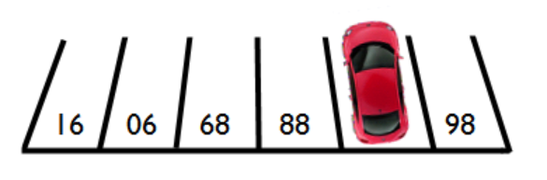
Week 30
Maandag
Woensdag
Dinsdag
Roos vraagt aan Jantje: “Zie jij het bos al?”
Jantje antwoordt: “Nee want de bomen staan er voor.”
Wie weet waar Willem Wever woont? Willem Wever woont in Westwoud. Wie weet dat Willem Wever weeft? Willem Wever weeft warme wollen witte winterwanden.
Op welke nummer staat de auto geparkeerd?
Juf Isis
Notes:
Antwoord raadsel: als je de getallen ondersteboven leest, is het nummer het opeenvolgende nummer in de rij, namelijk 87.

Slide 61
Week 30
Donderdag
Vrijdag
Ik wil jou in een doosje doen. Je beschermen tegen het leven.
Maar je zal moeten dansen in de zon en leren vechten in de regen.
Het altijd koud hebben of het altijd warm hebben?
Juf Isis

Slide 62
Week 31
Maandag
Woensdag
Dinsdag
Een aap komt een café binnen en maakt een salto. Zegt de barman: “Waar heb je dat geleerd?” Zegt de aap: “In het circus!”
Er komt nog een aap binnen en die maakt ook een salto. Zegt de barman weer: “Waar heb je dat geleerd?” Zegt de aap: “In het circus!” Dan komt er nog een aap binnen en die maakt een driedubbele salto. De barman zegt: “Laat me raden, dat heb je zeker ook in het circus geleerd?” Zegt de aap: “Nee, ik struikelde over de deurmat!”
Wij smachten naar achtenachtig prachtige nachten bij achtentachtig prachtige grachten.
Er zijn 7 appels. Je pakt er 3 weg. Hoeveel appels heb je dan?
Juf Isis
Notes:
Antwoord raadsel: je pakt 3 appels, dus je hebt er 3.

Slide 63
Week 31
Donderdag
Vrijdag
Durf, doe.
Trek je stoute schoenen aan.
Soms moet je niet blijven denken, soms moet je gewoon gaan.
Elke dag rekenen of elke dag taal?
Juf Isis

Slide 64
Week 32
Maandag
Woensdag
Dinsdag
“Waarom lachen kabouters als ze voetballen?”
“Omdat het gras in hun oksels kietelt!”
Wij wijze wasvrouwen wilden weer wassen wanneer wij wisten waar weer warm water was.
Overmorgen is het de derde dag na woensdag. Welke dag was het eergisteren?
Juf Isis
Notes:
Antwoord raadsel: De derde dag na woensdag is zaterdag. Als het overmorgen zaterdag is, dan is het vandaag donderdag. De oplossing is dus: eergisteren was het dinsdag.

Slide 65
Week 32
Donderdag
Vrijdag
Hallo zon, hallo dag.
Zullen we samen stralen, beginnen met een lach.
Zullen we verwonderen, beleven, gewoon dankbaar zijn.
Genieten van momenten, groot of best wel klein.
Nooit meer kunnen zingen of nooit meer kunnen dansen?
Juf Isis

Slide 66
Week 33
Maandag
Woensdag
Dinsdag
Twee waarzeggers komen elkaar tegen op de markt.
Zegt de ene waarzegger tegen de andere: “Je ziet er mooier uit dan volgende week!”
Zeven Zaventemse zotten zullen zes zomerse zondag zwemmen zonder zwembroek.
Waarom gaat Jantje op een tuinslang staan?
Juf Isis
Notes:
Antwoord raadsel: Zodat hij plat water krijgt.

Slide 67
Week 33
Donderdag
Vrijdag
Wild, in de knoop, verward.
Op zoek naar rust, maar in mijn hoofd gaat het hard.
Altijd alleen spelen of altijd met je vrienden spelen?
Juf Isis

Slide 68
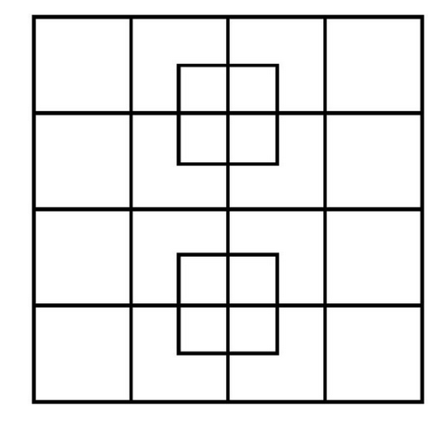
Week 34
Maandag
Woensdag
Dinsdag
Een spin en een duizendpoot spreken af. De spin wacht al drie uur op de duizendpoot. Na drie uur komt de duizendpoot eindelijk. De spin vraagt aan de duizendpoot: “Waar bleef je nou?” “Nou,” zegt de duizendpoot, “bij de ingang stond een bordje met de tekst: voeten vegen.”
Zij lieten me naar Hinnelopen lopen terwijl ik naar Wou wou.
Hoeveel vierkant zie je hier?
Juf Isis
Notes:
Antwoord raadsel: 40 vierkanten.

Slide 69
Week 34
Donderdag
Vrijdag
Durf te falen. Verlies eens de strijd. Streef niet naar perfectie, maar omarm de kwetsbaarheid.
De staart van een hond hebben of de snavel van een vogel?
Juf Isis

Slide 70
Week 35
Maandag
Woensdag
Dinsdag
De rechter vraagt aan de verdachte: “Is het waar dat u een auto heeft gestolen?”
Daarop antwoordt de verdachte: “Ik? Ik heb helemaal niks gestolen. Kijk maar in mijn zakken!”
Als spinnen spinnen spinnen spinnen spinnenwebben.
Hoeveel keer komt het cijfer 9 voor tussen de getallen 1 – 100?
Juf Isis
Notes:
Antwoord raadsel: 20 keer. 9, 19, 29, 39, 49, 59, 69, 79, 89, 90, 91, 92, 93, 94, 95, 96, 97, 98, 99 (2 keer cijfer 9)

Slide 71
Week 35
Donderdag
Vrijdag
Je gaf mij vertrouwen en een hart van goud. Een gevoel dat alles goedkomt, als ik maar van mezelf houd.
Geen letters kennen of geen cijfers kennen?
Juf Isis

Slide 72
Week 36
Maandag
Woensdag
Dinsdag
Er lopen twee katten door de woestijn.
Zegt de ene kat tegen de andere: “Wat een grote kattenbak!”
Zeshonderdzesenzestig flessen bessensap.
Welk van volgende getallen ben ik?
3406 / 8600 / 1977 / 10 000 / 9321 / 5500
Ik ben niet het dubbele van 5000
Ik ben niet de helft van 6812
Ik ben niet de som van 4000 en 4600
Ik ben niet het verschil van 9400 en 3900
De som van de cijfers in mijn getal is niet 15
Juf Isis
Notes:
Antwoord raadsel: 1977

Slide 73
Week 36
Donderdag
Vrijdag
Ik ben trots op je, heel trots op je.
Elke dag hetzelfde liedje beluisteren of nooit meer liedjes beluisteren?
Juf Isis

Slide 74
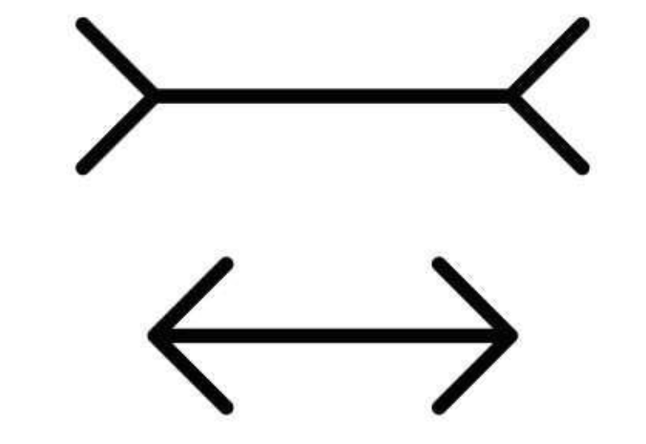
Week 37
Maandag
Woensdag
Dinsdag
Er zitten twee vliegen op een kaal hoofd. Zeg de ene vlieg tegen de andere: “Weet je nog, hier speelden we vroeger verstoppertje.”
Zoals pap pap eet zo eet pap pap.
Welke lijn is het langst?
Juf Isis
Notes:
Antwoord raadsel: Beide lijnen zijn even lang. Dit is een optische illusie.

Slide 75
Week 37
Donderdag
Vrijdag
Ik voel ze wel rollen.
Ik proef ze wel gaan.
Ik probeer ze tegen te houden, maar ze blijven vallen.
Traan na traan na traan.
Nooit meer kunnen spreken of altijd zoals een baby spreken?
Juf Isis

Slide 76
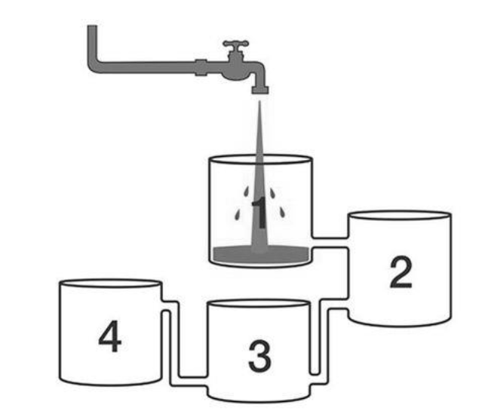
Week 38
Maandag
Woensdag
Dinsdag
Erik komt vol trots op school en vertelt aan zijn vrienden dat zijn hond kan liegen.
“Wat een onzin”, roepen zijn vrienden in koor.
“Maar het is echt waar!” zegt Erik. ‘Als ik hem vraag: "Wat doet de poes?" dan antwoordt hij: "Woef, woef!" Zie je wel dat hij kan liegen.'
De meermin minde het meer, maar het meer minde de meermin meer dan de meermin het meer minde.
Welke beker is het eerste vol?
Juf Isis
Notes:
Antwoord raadsel: beker 3 is als eerste vol.

Slide 77
Week 38
Donderdag
Vrijdag
Wees niet bang om de ruimte te nemen om te zijn wie je bent. Je kan toch niemand anders worden, hoe hard je ook rent.
Voor de rest van je leven water drinken of voor de rest van je leven cola drinken?
Juf Isis

Slide 78

Week 39
Maandag
Woensdag
Dinsdag
Tessa: “He Carolien, ga je mee zwemmen?” Carolien: “Nee, ik heb buikpijn.”
Tessa: “Dan zwem je toch op je rug!”
De statige minister van de staat, staat onder statische stroom.
Hoeveel driehoeken tel je hier?
Juf Isis
Notes:
Antwoord raadsel: 20 driehoeken.

Slide 79
Week 39
Donderdag
Vrijdag
Ver weg of dichterbij, door jou ben ik mij.
Altijd douchen met koud water of altijd naar toilet zonder toiletpapier?
Juf Isis

Slide 80

Week 40
Maandag
Woensdag
Dinsdag
“Wat is dichterbij, Jantje? De maan of Frankrijk?”, vraagt de juf.
Antwoordt Jantje: “De maan, juf.”
“Waarom denk je dat, Jantje?” vraagt de juf.
“Omdat ik 's avonds de maan kan zien en Frankrijk niet.”
Mijn slijmerige slijmneus slijmt slijmeriger dan jouw slijmerige slijmneus slijmt.
Welk woord staat hier?
Juf Isis
Notes:
Antwoord raadsel: tweeling. Twee l in g.

Slide 81
Week 40
Donderdag
Vrijdag
Loop niet zomaar voorbij, schenk je lach. Wens iemand een fijne dag. Bewonder en verwonder. Maak vandaag net even wat meer bijzonder!
Elke dag met natte sokken lopen of elke dag een portie spruitjes eten?
Juf Isis

